Slide 1
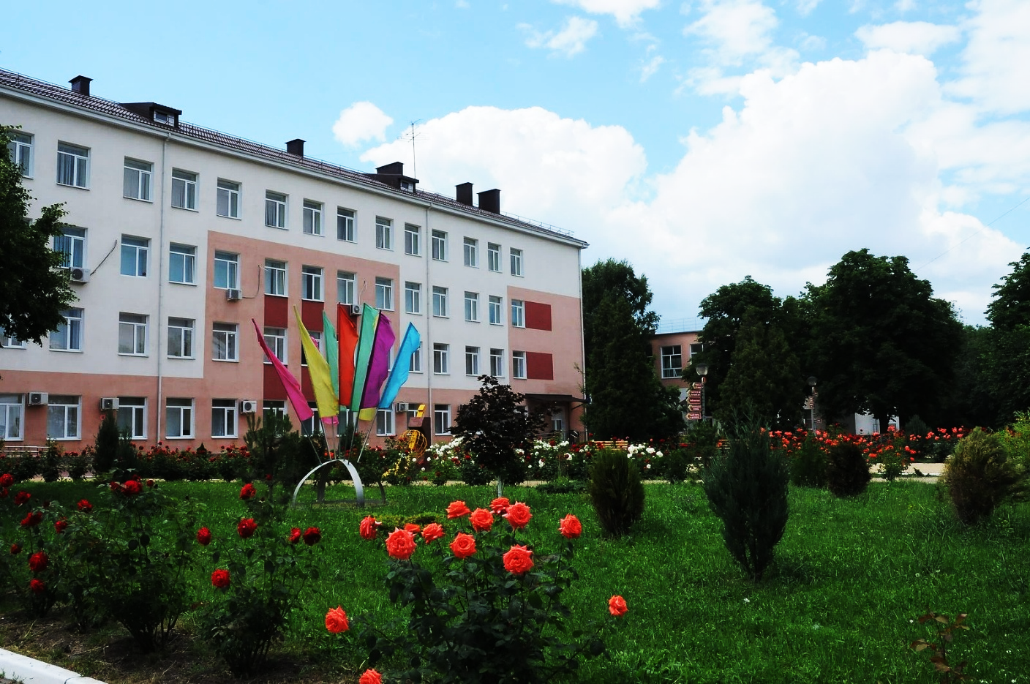
Учебные сборы юношей 8 классов
МАОУ "Лицей экономический № 14"
26-28 мая 2026 года

Slide 2

ЦЕЛЬ УЧЕБНЫХ СБОРОВ
Выполнить практическую часть программы учебного курса «Основы безопасности и защиты Родины» в разделе «Основы воинской службы», повысить эффективность подготовки юношей к службе в рядах Вооружённых Сил Российской Федерации и защите Родины.

Slide 3
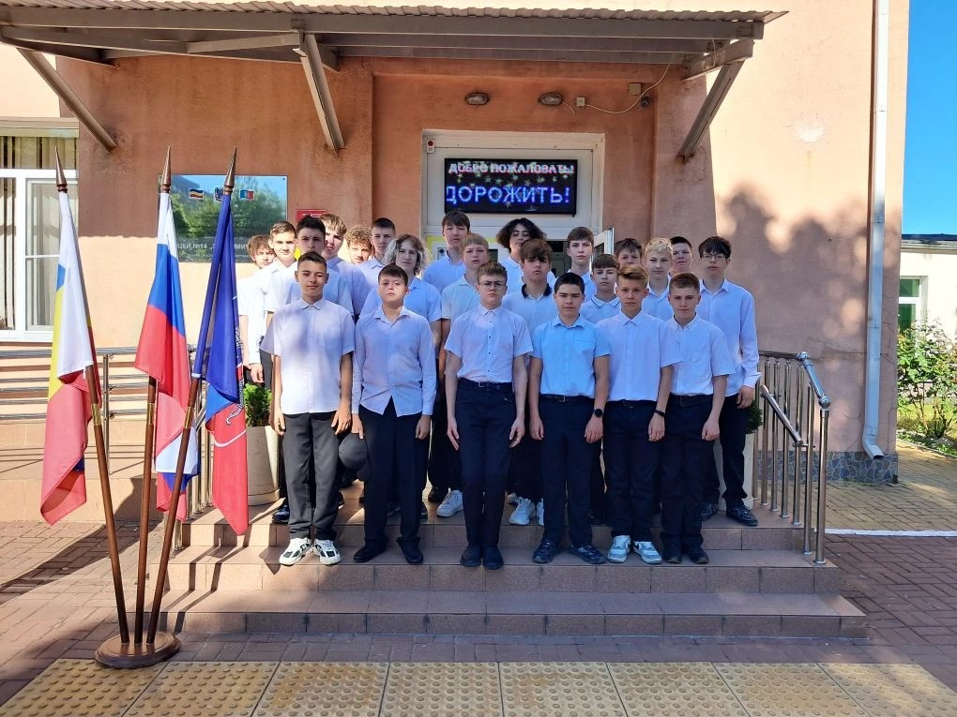
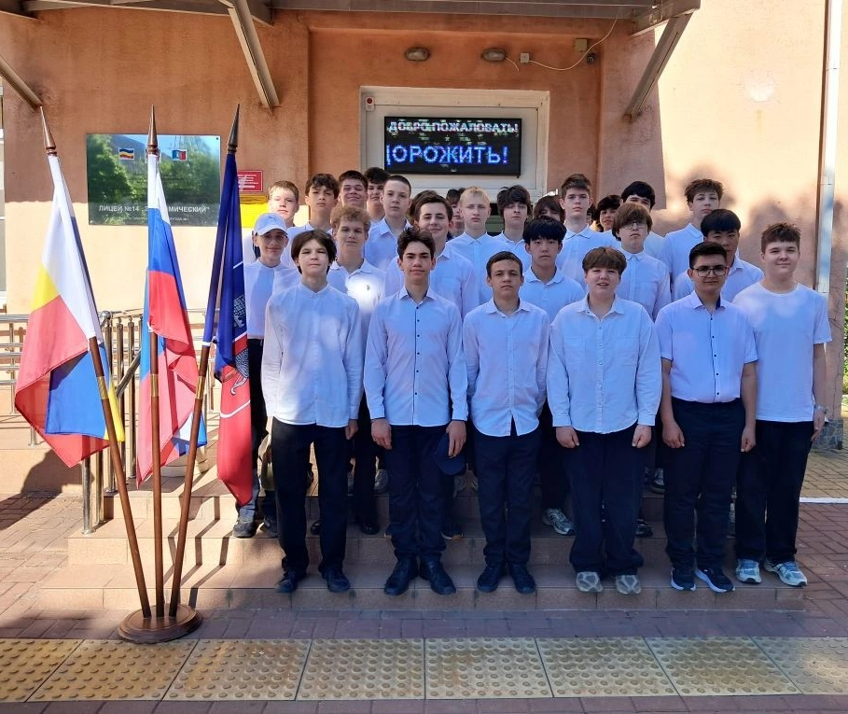
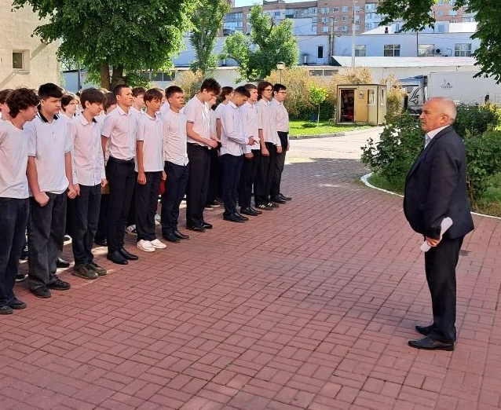
ТОРЖЕСТВЕННОЕ ОТКРЫТИЕ
УЧЕБНЫХ СБОРОВ
Торжественный вынос Государственного флага Российской Федерации, флага Ростовской области, флага города Ростова-на-Дону и исполнение Государственного гимна России и гимна Ростовской области.

Slide 4
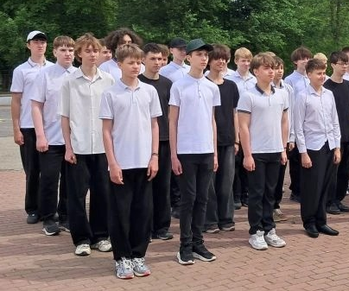
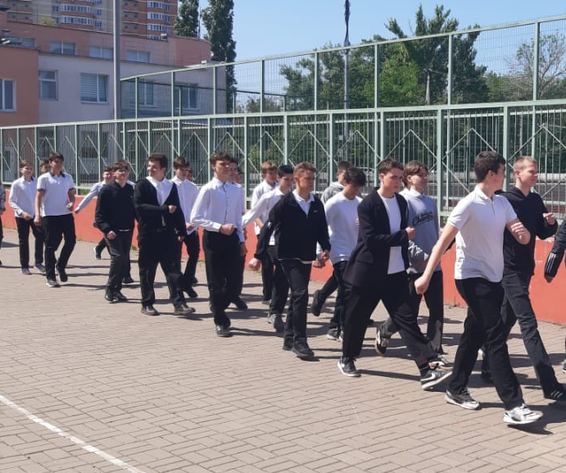
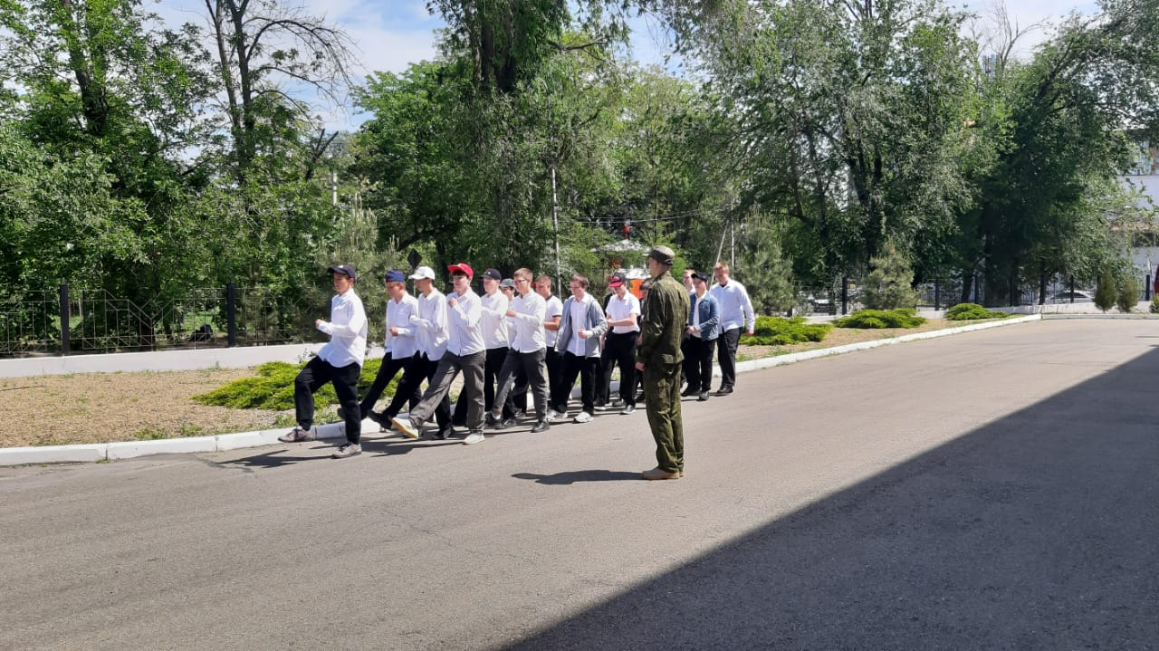
СТРОЕВАЯ ПОДГОТОВКА
Юноши изучили строи и управление ими, строевые приёмы и движение без оружия, выполняли воинские приветствия без оружия на месте и в движении, выходили из строя и возвращались в строй, подходили к начальнику и отходили от него, строили отделения, развёрнутый строй, походный строй.

Slide 5
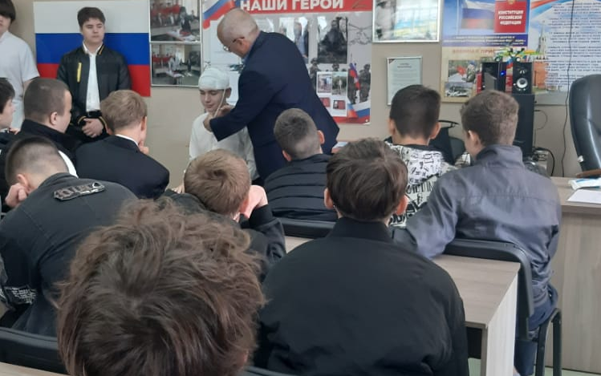
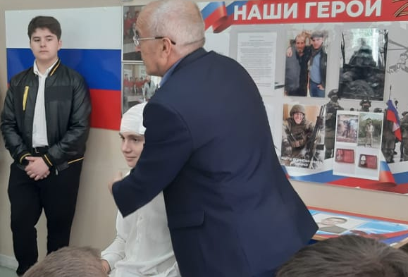
ПЕРВАЯ ПОМОЩЬ
Участники сборов изучили универсальный алгоритм оказания первой помощи и порядок его выполнения, оказания первой помощи при кровотечениях, приёмы психологической поддержки пострадавшего.

Slide 6
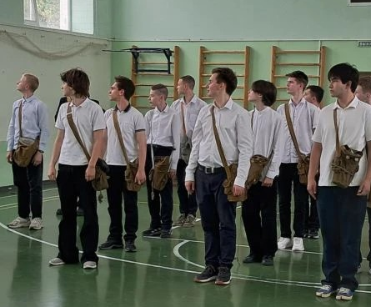
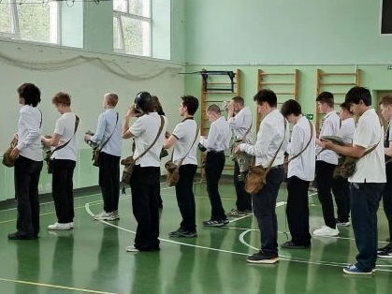
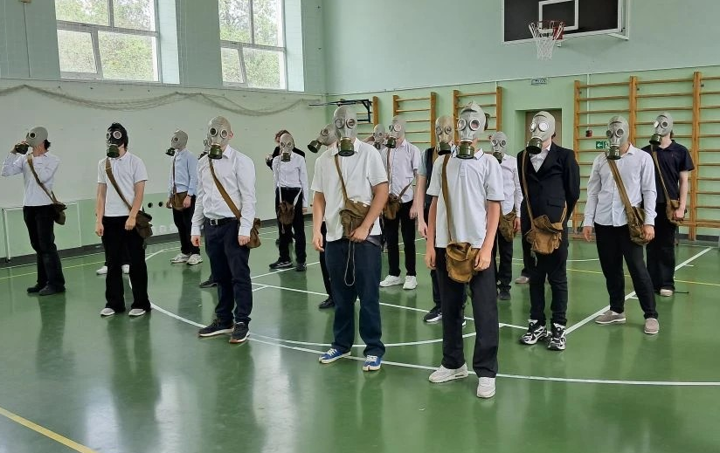
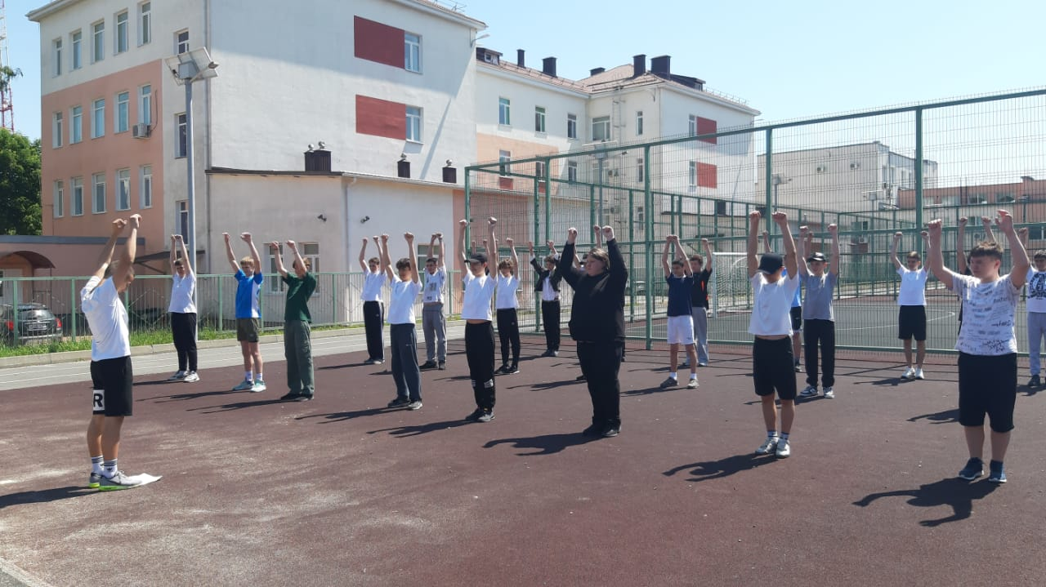
КОМПЛЕКСНОЕ ЗАНЯТИЕ
Юноши изучили назначение, устройство и подбор по размеру противогаза, порядок его надевания, знаки различия и воинские звания военнослужащих, организацию их размещения и быта, понятия «внутренний порядок» и «суточный наряд».

Slide 7
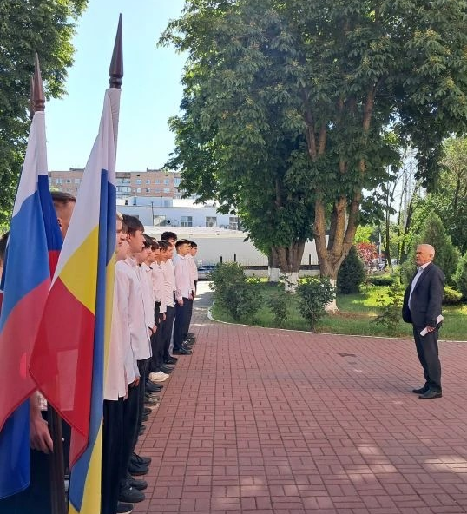
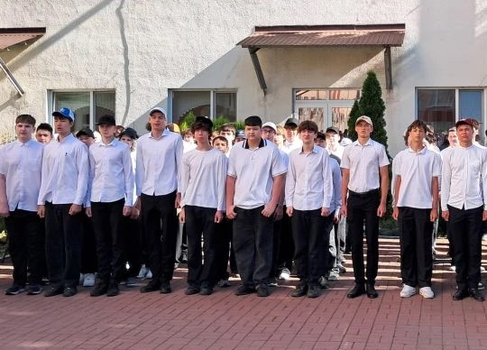
ТОРЖЕСТВЕННОЕ ЗАКРЫТИЕ
УЧЕБНЫХ СБОРОВ

Slide 8
ИТОГИ УЧЕБНЫХ СБОРОВ В 2026 ГОДУ
В ходе учебных сборов закреплены теоретические и практические знания, полученные юношами 8 классов на занятиях по курсу ОБЗР; сформированы морально-психологические и физические качества, необходимые для прохождения военной службы, выполнения конституционного долга по защите Родины; проведена работа по воспитанию патриотизма, уважения к историческому и культурному наследию России, гордости за Вооружённые Силы Российской Федерации, готовности к службе в их рядах, а также по профессиональной ориентации на овладение военно-учётными специальностями и выбору обучающимися профессии офицера.
Юноши получили практические навыки и теоретические знания по строевой подготовке, научились оказывать первую медицинскую помощь, надевать противогаз, ориентироваться на местности.
Программа учебных сборов в объёме 21 часов выполнена 100% обучающихся с общей отметкой «хорошо»: отметку «отлично» получили 33 обучающихся (37%), отметку «хорошо» – 57 обучающихся (63%). Процент качества – 100.
Учебные сборы с юношами 8 классов провёл преподаватель – организатор ОБЗР, учитель высшей квалификационной категории Струкачев Александр Александрович.

